Slide 1

Hot Wheels Manager
Румен Тошев – 2MI0600038,
Цветан Тошев – 0MI0600039,
Петър Николов - 8MI0600125

Slide 2
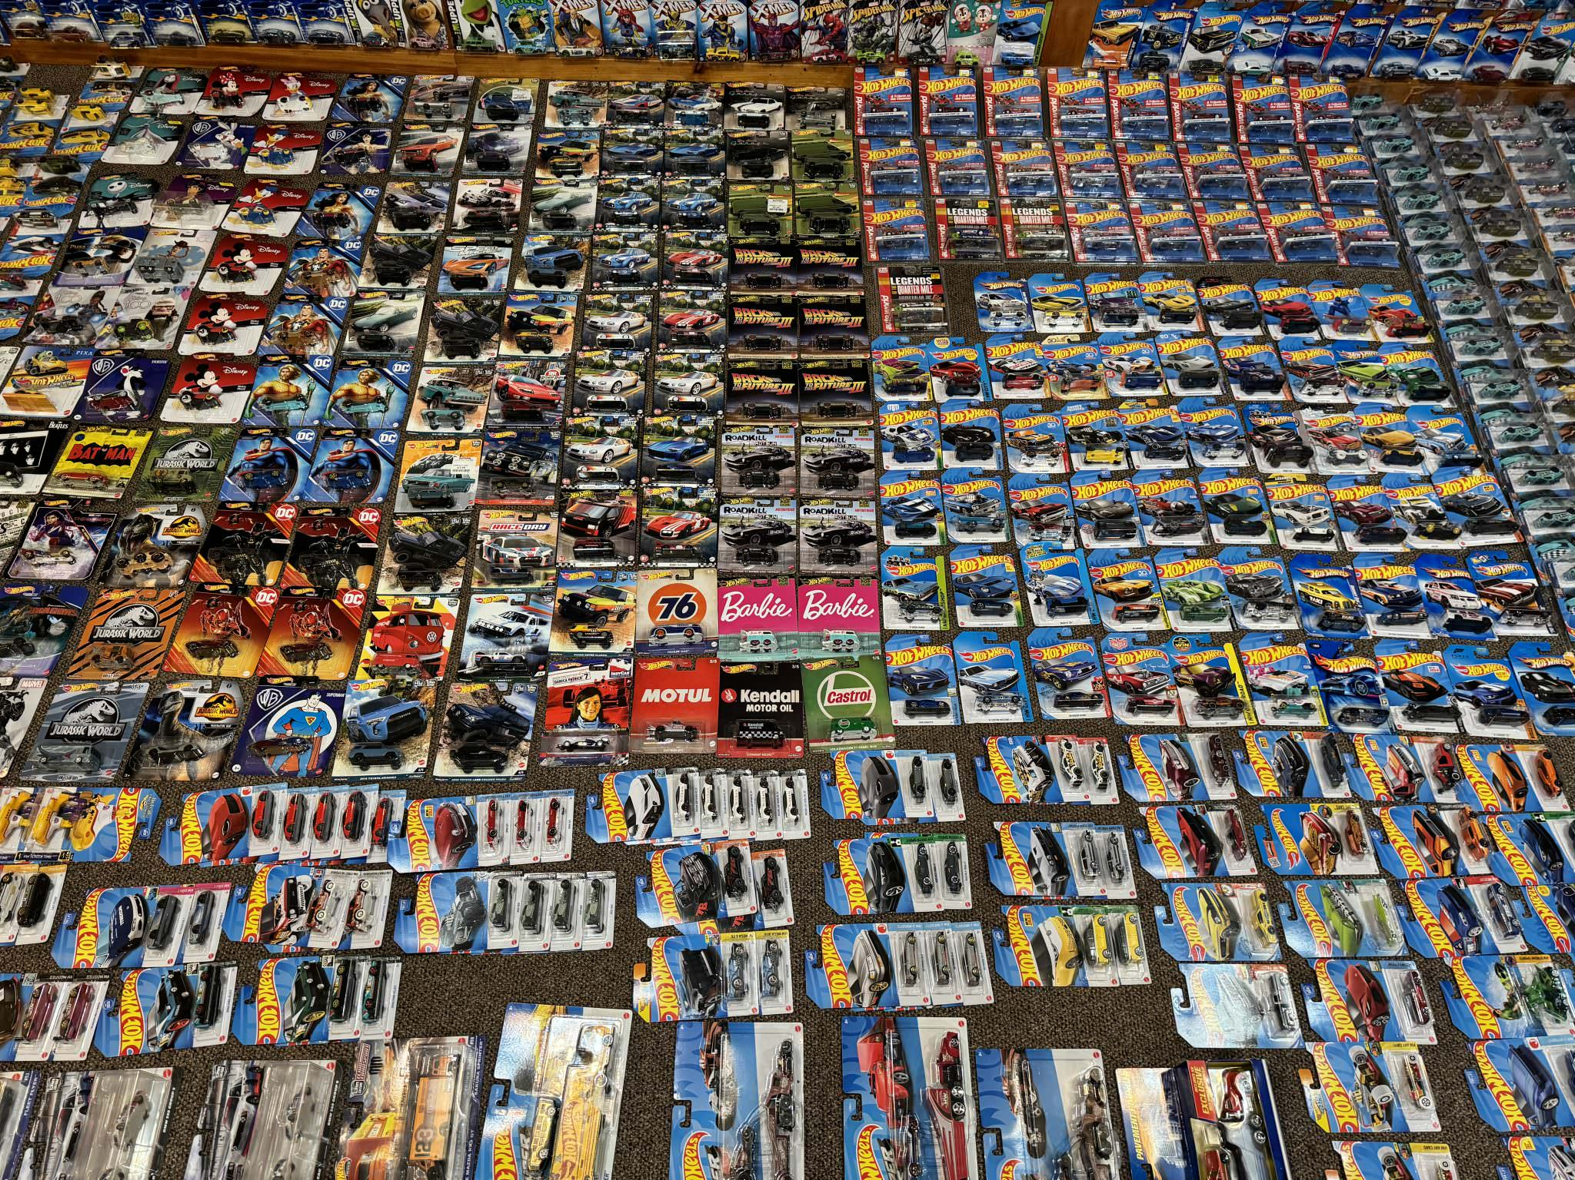
Идея на проекта
Да помага с организацията на нашата колекция, като позволява да създаваме наши колекции, които да събират в себе си колички по дадена характеристика.
Да преглеждаме колички на други потребители и да откриваме нови модели

Slide 3




Какво сме използвали за реализация на проекта
Python
FastAPI
React + Vite
MUI
React Router
PostgreSQL

Slide 4
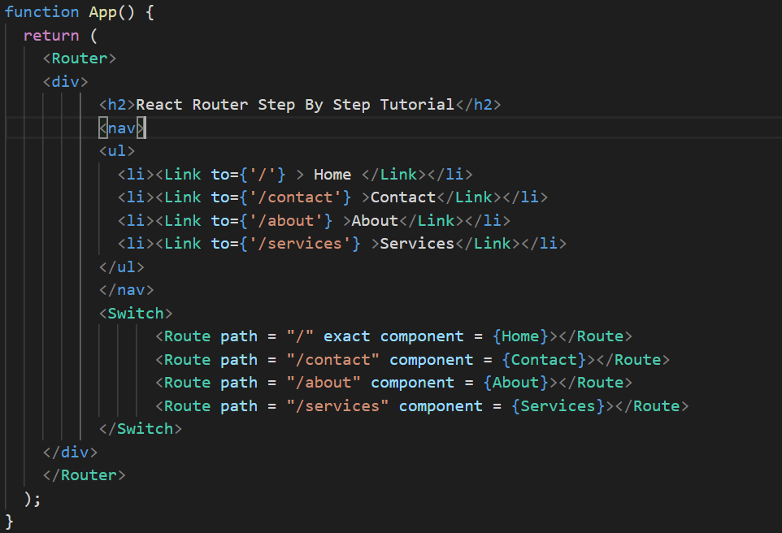

React + vite
компонентно-базиран подход на разработка
лесно управление на състоянията и следене за промени
Бързина
Lazy Loading

Slide 5
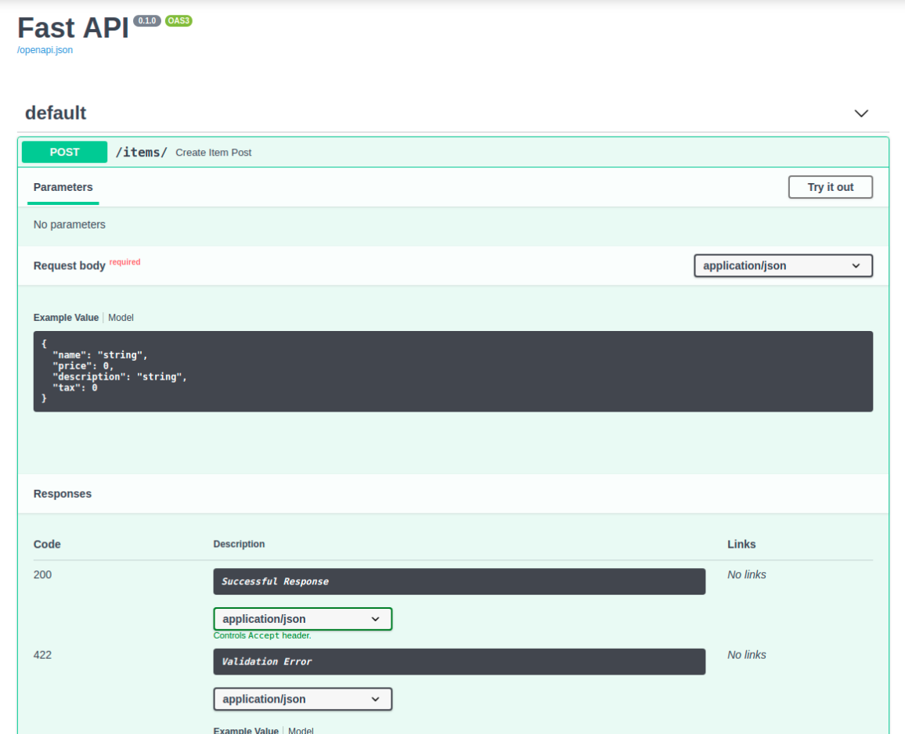
Backend - Python, FastAPI, SQLAlchemy, Pydantic
FastAPI – модерен framework, лесен за използване, бързи и удобен; SwaggerUI за удобно тестване;Много интуитивна и разбираема документация; Поддържа асинхронност
SQLAlchemy – за операции свързани с базата данни
Pydantic – проверка на типовете и данните, структурираност и сигурност
Anaconda – за управление на пакетите и виртуалната среда
CRUD - операции

Slide 6
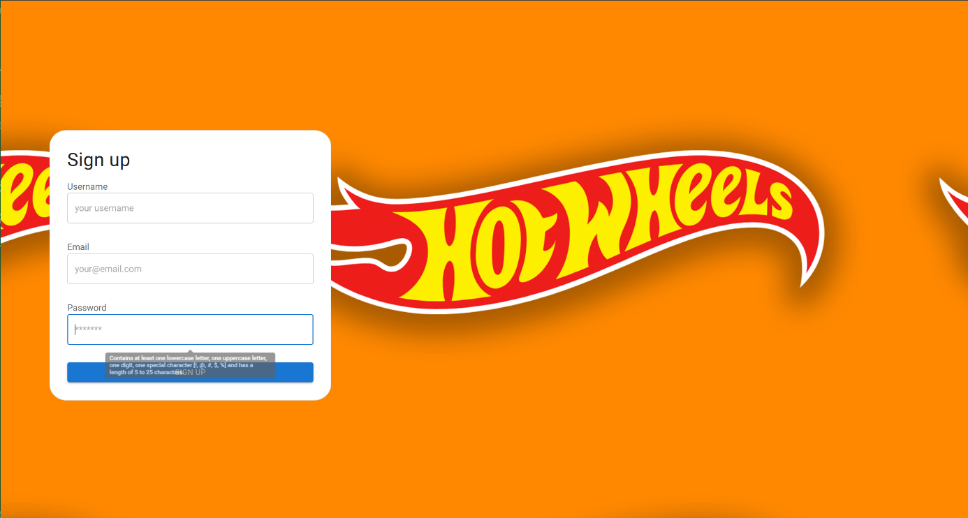

Основни функционалности – регистрация и вписване

Slide 7
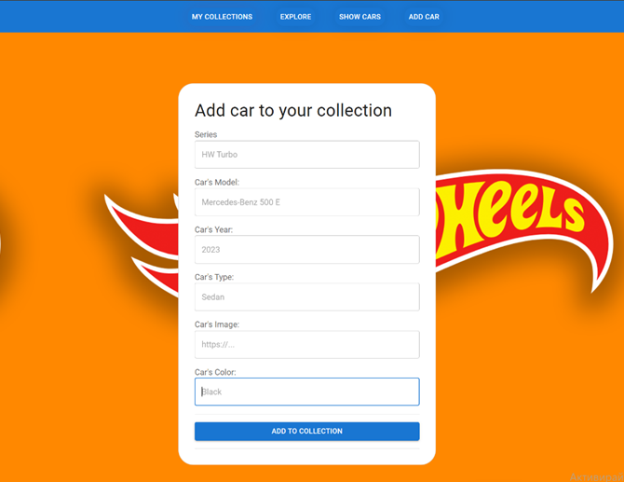
Основни функционалности – Добавяне на нова количка към нашата колекция

Slide 8
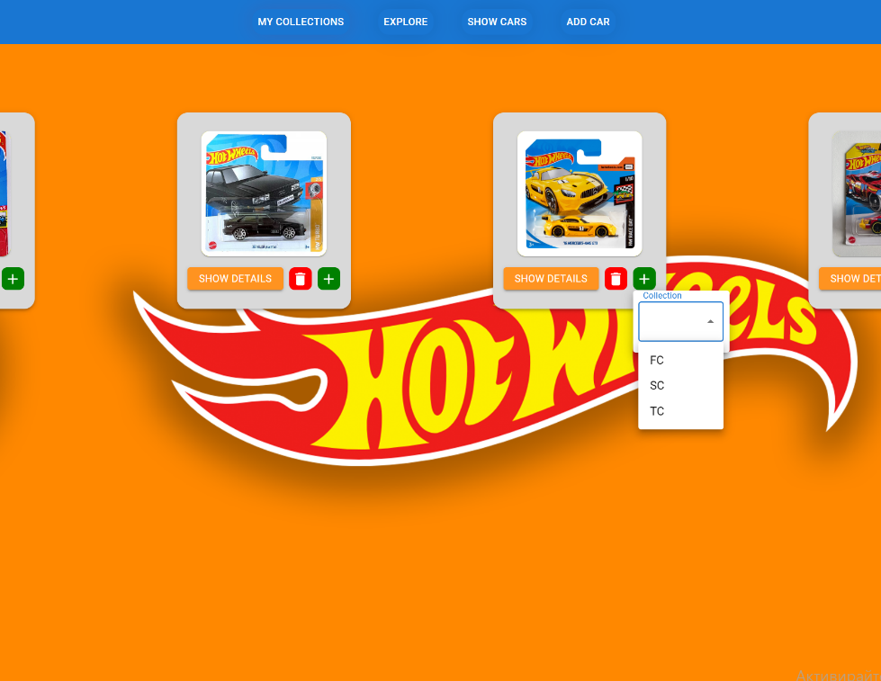
Основни функционалности – Преглед на всички наши колички
Възможност за премахване на количка
Възможност за преглед на подробности за дадена количка
Възможност за добавяне на количка към колекция

Slide 9
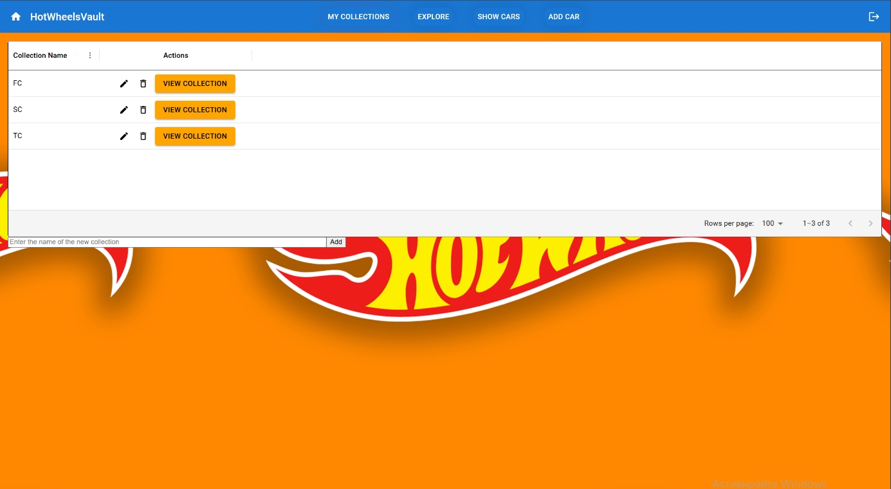
Основни функционалности – наши колекции
Създаване на колекция
Редактиране на име на колекция
Премахване на колекция
Преглед на дадена колекция (използва интерфейсът за преглед на всички колички, без възможност за добавяне към колекции)
Възможност за подреждане

Slide 10
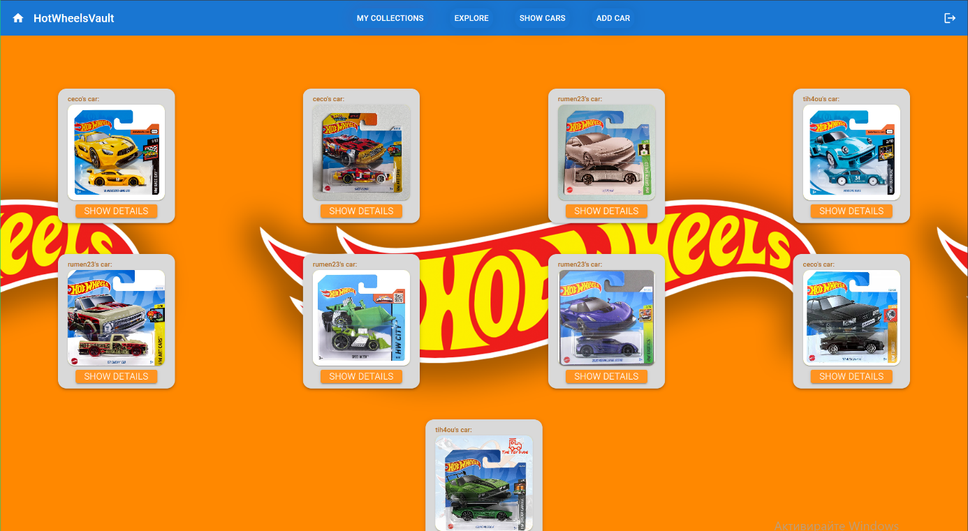
Основно функционалност – Преглед на колички на други потребители
Преглед на информация за дадена количка и името на потребителя, който я притежава

Slide 11
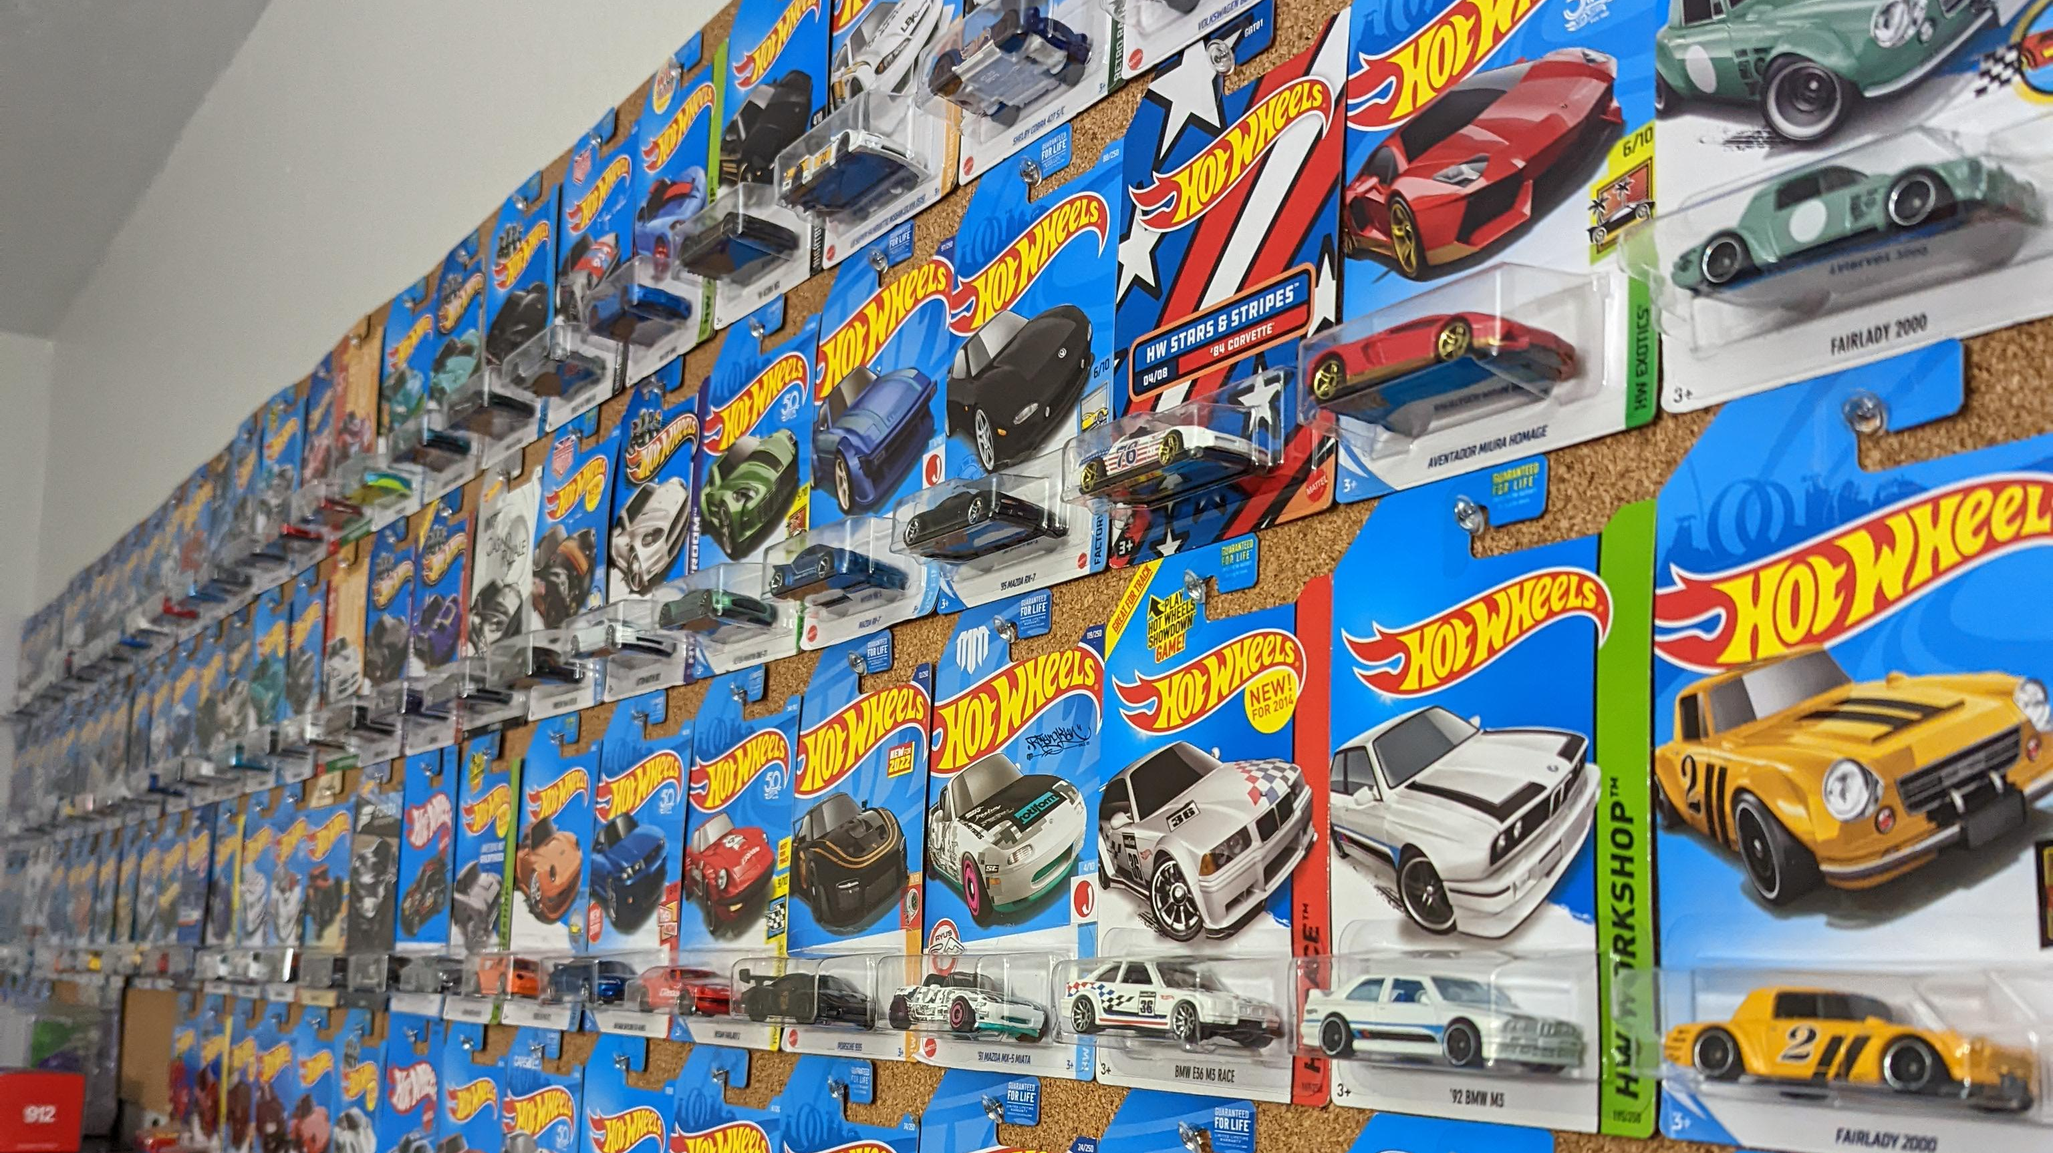
БЛагодарим за вниманието!

